Slide 1
衬衫款式参考
：商务风格

Slide 2
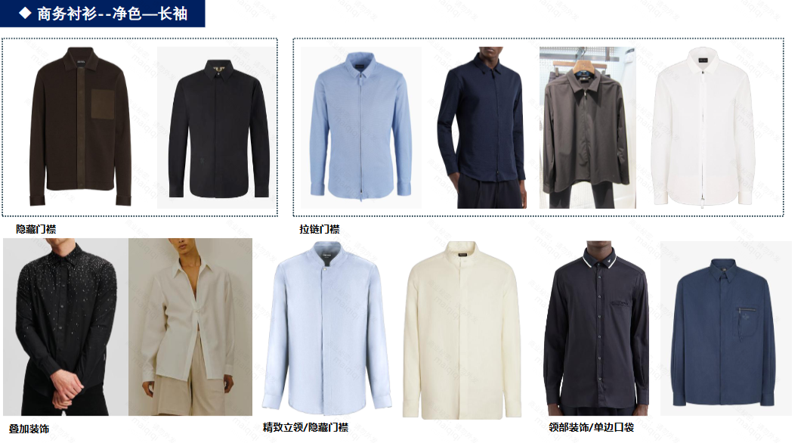
衬衫：商务衬衫【单独找麦杞岐】款式仅供参考，不可侵权
色彩

Slide 3
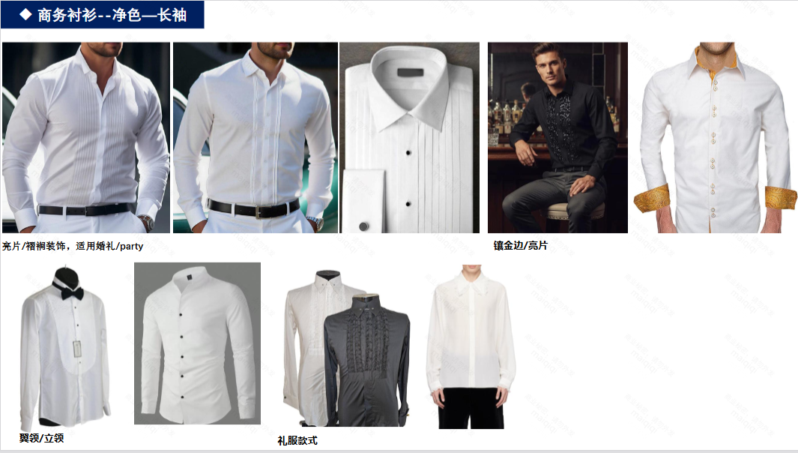
衬衫：商务衬衫【单独找麦杞岐】款式仅供参考，不可侵权
色彩

Slide 4
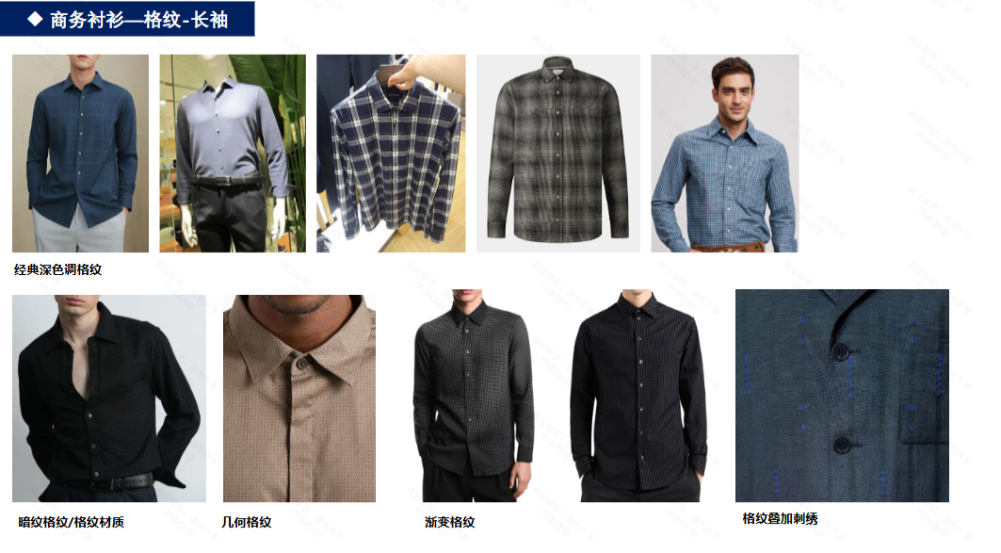
衬衫：商务衬衫【单独找麦杞岐】款式仅供参考，不可侵权
色彩

Slide 5
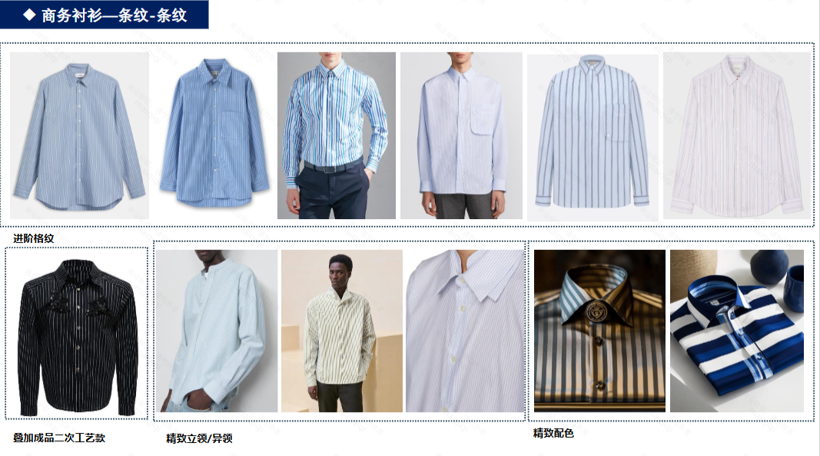
衬衫：商务衬衫【单独找麦杞岐】款式仅供参考，不可侵权
色彩

Slide 6
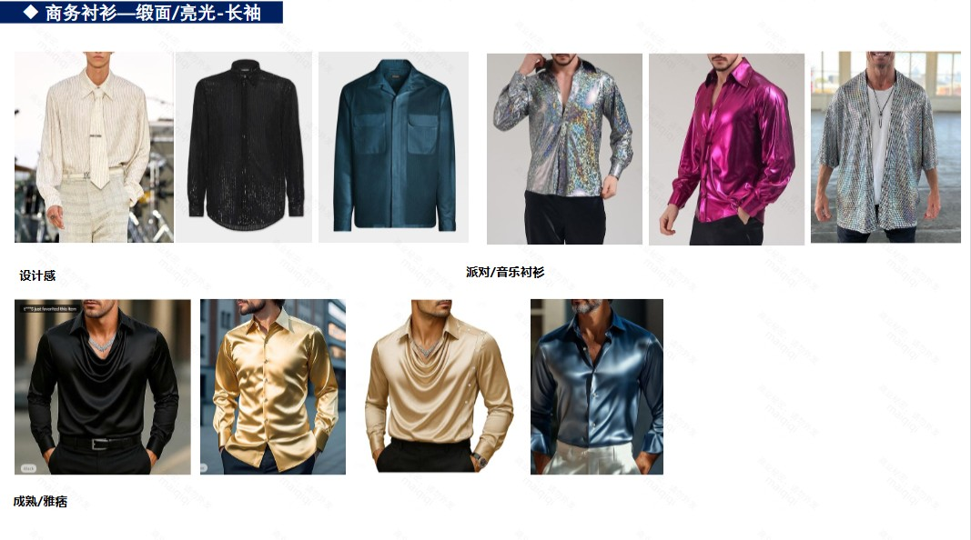
衬衫：商务衬衫【单独找麦杞岐】款式仅供参考，不可侵权
色彩

